Slide 1
ВЫПОЛНЯЕМ ВМЕСТЕ ДОМА
«НА ЗАРЯДКУ СТАНОВИСЬ!»
комплекс упражнений
для детей от 3 до 7 лет
и их родителей
МАДОУ «Детский сад №122»
Инструктор по физической
культуре: Вербицкая
Елизавета Анатольевна

Slide 2
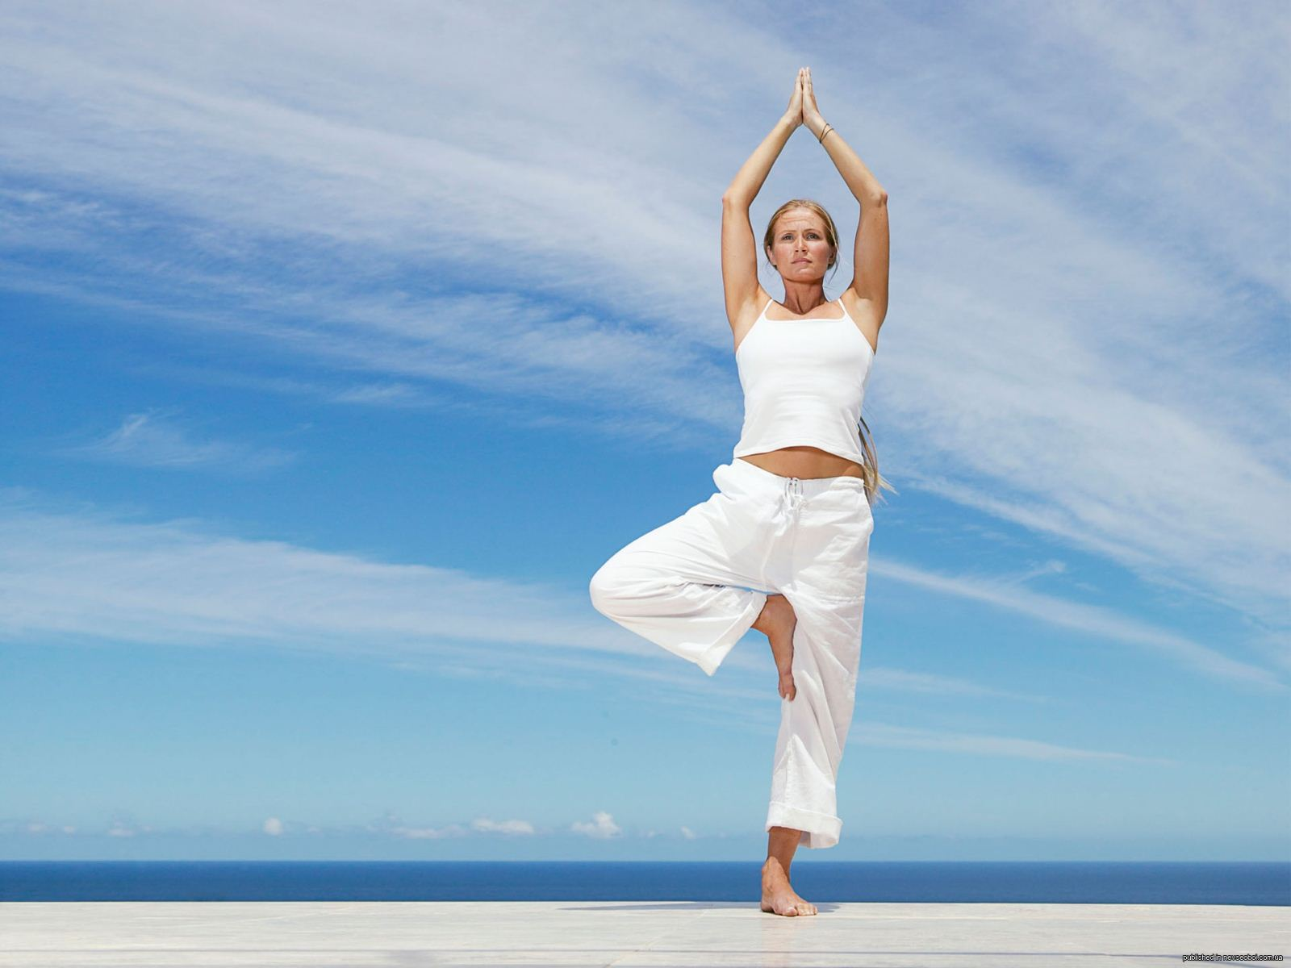
«НА ЗАРЯДКУ – СТАНОВИСЬ!»
Всем известны слова задорной песенки «на зарядку – становись!», ставшие позывными утренней гимнастики для дошкольников.
Утреннюю гимнастику называют «зарядкой» не напрасно. Она создает бодрое настроение, поднимает общий тонус организма, повышает его жизнедеятельность.
Для того чтобы ребенок нормально развивался и хорошо чувствовал, надо каждый день начинать с утренней гимнастики. Многие родители выполняют утренний гимнастический комплекс, чтобы обеспечить систематическую тренировку организма ребенка, стремятся привлечь малыша делать те же упражнения. Это неправильно. Дело в том, что упражнения, предназначенные для взрослых, в большинстве случаев трудны и утомительны для детей.

Slide 3
«НА ЗАРЯДКУ – СТАНОВИСЬ!»
«НА ЗАРЯДКУ – СТАНОВИСЬ!»
Для дошкольников подбирается специальный комплекс гимнастических упражнений, построенный с учетом их анатомо-физиологических особенностей.
Но совместные занятия взрослых и детей привлекательны для ребенка, сближают членов семьи, эмоционально окрашивают этот важнейший момент в режиме дня. В те дни, когда вся семья в сборе, можно пользоваться «общим», заранее составленным комплексом.
Как подобрать комплекс упражнений для утренней гимнастики? Прежде всего упражнения должны быть доступны детям. Они просты и не требуют большой траты энергии для их осознания и усвоения. Если движение сложно и непонятно ребенку, он не сможет хорошо его выполнить.

Slide 4

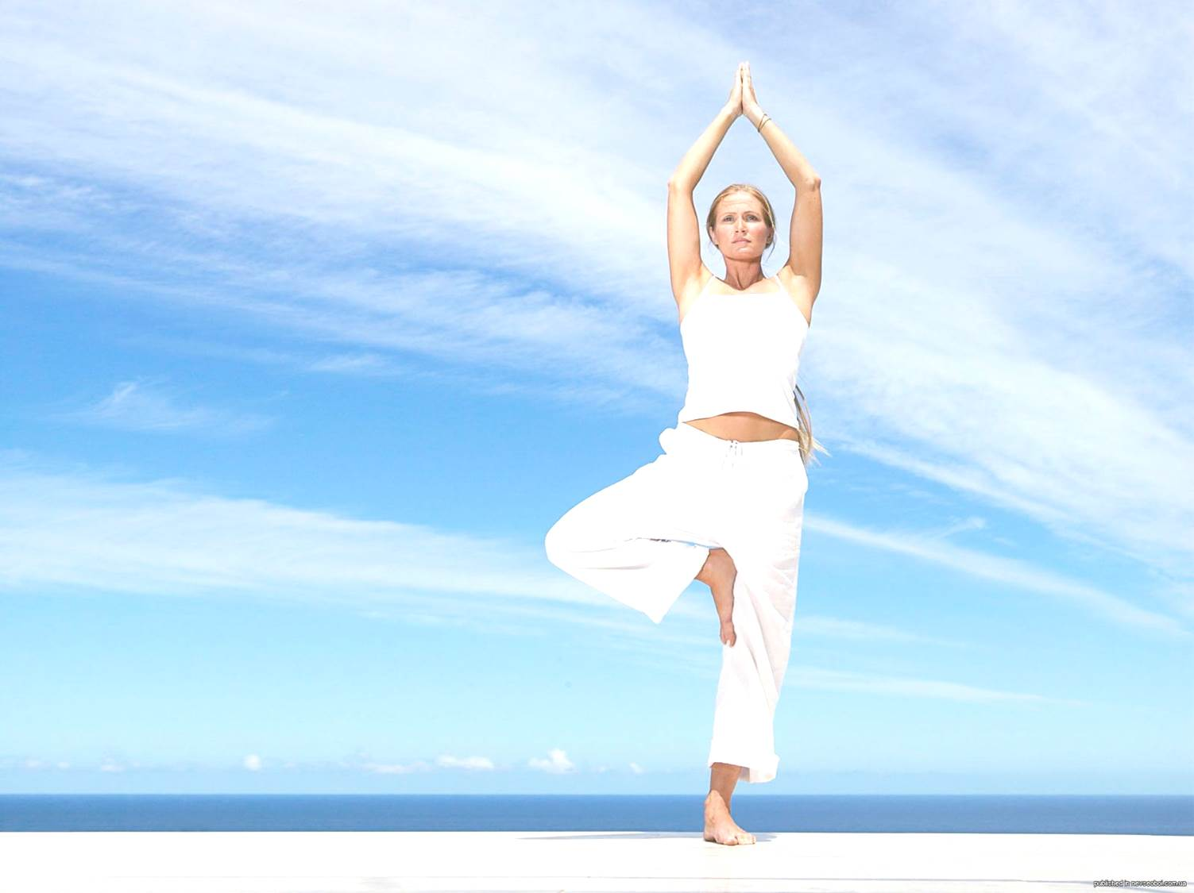
Упражнения, входящие в утреннюю гимнастику, должны быть разнообразными и охватывать по преимуществу основные группы крупных мышц (плечевого пояса, ног, спины и живота). Даются они для разных групп мышц. При этом одни группы мышц работают, а другие в это время отдыхают.

Slide 5
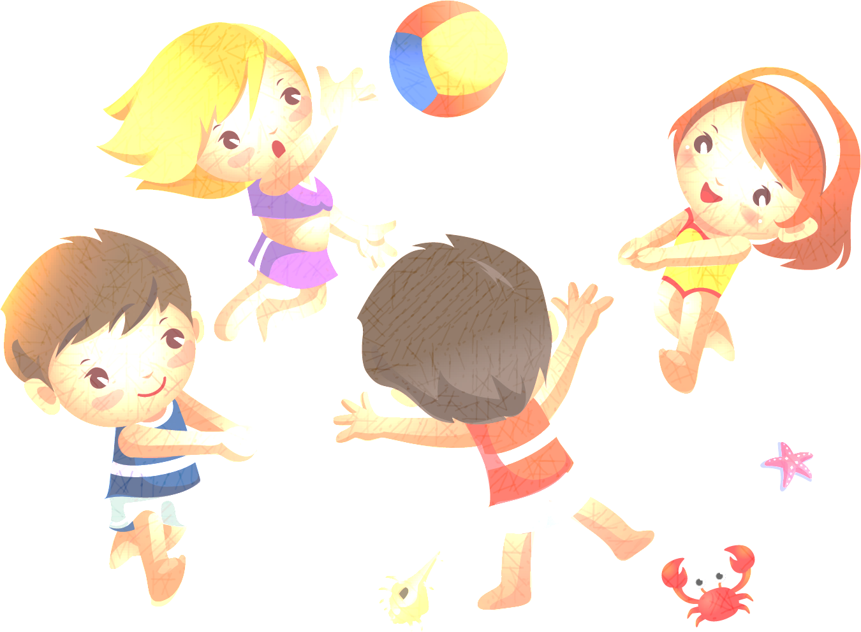
КОМПЛЕКС УПРАЖНЕНИЙ
для детей 3 – 4 ЛЕТ
1. «ПОТЯНУЛИСЬ»
И. п.: ноги слегка расставлены, руки опущены, висят вдоль тела.
Выполнение: поднять руки вверх через стороны, опуская руки вниз, ска­зать: «Вниз».
Повторить: 5-6 раз.
2. «ГУСИ»
И. п.: ноги слегка расставлены, руки на поясе.
Выполнение: наклон вперед, сказать: «Ш-ш-ш», выпрямиться.
Повторить: 5-6 раз

Slide 6
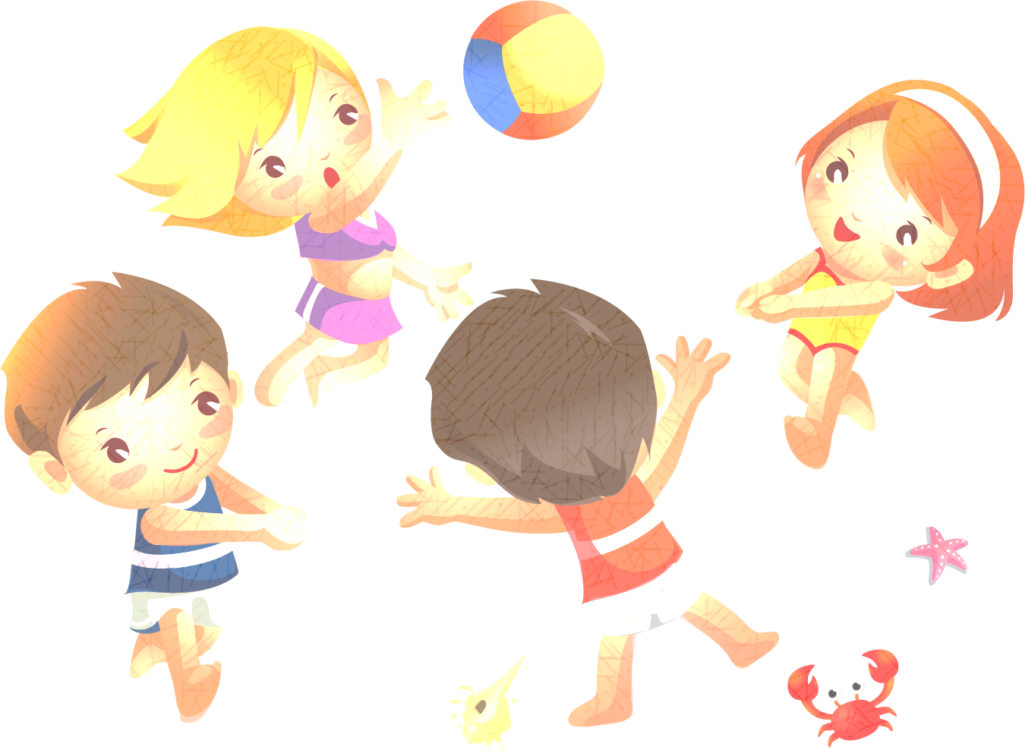
КОМПЛЕКС УПРАЖНЕНИЙ для детей 3 – 4 ЛЕТ
3. «ПТИЧКИ»
И. п.: ноги слегка расставлены, руки внизу.
Выполнение: сесть на корточки; изобразить пальцами руки«как птичка клюет», произнести: «Клю-клю-клю».
Повторить: 5-6 раз.
4. «МЯЧИКИ»
И. п.: произвольное.
Выполнение: прыжки на месте.
Повторить: 8-10 раз, чередуя с ходьбой.

Slide 7
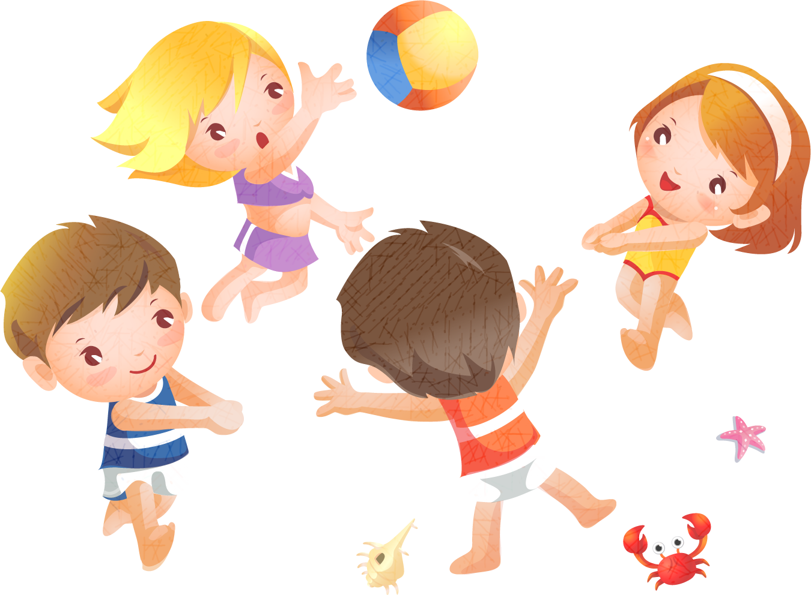
Комплекс упражнений для детей 3-4 лет
Упражнение на дыхание:
Надуваем быстро шарик,
Он становится большой,
Вдруг шар лопнул, воздух вышел
Стал он тонкий и худой.
Речевка: Здоровье в прядке - спасибо зарядке!

Slide 8
Комплекс упражнений
Для детей 5 - 6 лет
Упражнение «Рисуем головой»
Исходная позиция: стоя, ноги на ширине плеч, руки на поясе.
Круговое движение головой.
Повторить 5 раз. Каждый ребенок работает в своем темпе. Показ и объяснение воспитателя.
Указания детям: «Резких движений головой не делать».
Упражнение «Рисуем локтями»
Исходная позиция: стоя, ноги на ширине плеч, руки под­няты к плечам.
1—4 — круговые движения локтями вперед.
5—8 — круговые движения локтями назад.
Повторить 6 раз. Темп умеренный. Показ ребенка.
Указание детям: «Спина должна быть прямой».

Slide 9
Комплекс упражнений
Для детей 5 -6 лет
Упражнение «Рисуем туловищем»
Исходная позиция: стоя, ноги на ширине плеч, руки на поясе.
1—4 — круговые движения туловищем в левую сторону.
5—8 — круговые движения туловищем в правую сторону.
Повторить 6 раз. Темп медленный, затем умеренный.
Указание детям: «Ноги от пола не отрывайте».
Упражнение «Рисуем коленом»
Исходная позиция: стоя, упор, правая нога согнута в ко­лене, руки за спиной.
1—3 — круговые движения коленом правой ноги.
4 — вернуться в исходную позицию.
Исходная позиция: левая нога согнута, руки в замок за спиной.
1—3 — круговые движения коленом левой ноги.
4 — вернуться в исходную позицию.
Повторить по 4 раза каждой ногой. Темп умеренный.
Указание детям: «Следите за движением колена».

Slide 10
Комплекс упражнений
Для детей 5 - 6 лет
Упражнение «Размешиваем краску»
Исходная позиция: сидя, упор рук сзади, правая (левая) нога согнута в колене, поднята, носочек оттянут.
1—7 — вращательные движения стопой правой (левой) ноги.
8 — вернуться в исходную позицию.
Повторить 3 раза. Темп умеренный.
Индивидуальные ука­зания.
Упражнение «Загадочные рисунки»
Исходная позиция: лежа на спине, ноги вместе, руки за головой.
Поднять обе ноги и в воздухе нарисовать кто что захочет. Повторить 3 раза.
Указание детям: «Заканчиваем рисовать свой рисунок на счет восемь».
Поощрения.

Slide 11
Комплекс упражнений
Для детей 5 - 6 лет
Упражнение «Радуемся своим рисункам»
Исходная позиция: стоя, руки на поясе.
Прыжки на двух ногах вперед — назад.
По 10 прыжков, че­редовать с ходьбой на месте.
Повторить 3 раза.
Речовка: Здоровье в прядке - спасибо зарядке!

Slide 12
КОМПЛЕКС УПРАЖНЕНИЙ
Для детей 6-7 лет
Упражнение «Спортсмены на тренировке»
Исходная позиция: стоя, ноги врозь, руки на поясе.
Рывки прямыми руками назад 5 раз — пауза.
Повторить 5 раз. Показ воспитателя. Темп умеренный.
Указание детям: «Голову не опускайте, следите за спи­ной».
Упражнение «Штангисты»
Исходная позиция: основная стойка, руки опущены, кис­ти сжаты в кулаки.
1—2 — с силой поднять руки вверх, разжать кулаки.
3—4 — вернуться в исходную позицию.
Повторить 10 раз. Темп умеренный. Объяснение педагога.

Slide 13
КОМПЛЕКС УПРАЖНЕНИЙ
Для детей 6-7 лет
Упражнение «Атлеты»
Исходная позиция: стоя на коленях, голова вниз, руки на поясе.
1—2 — правую (левую) ногу отвести в сторону — верх, держа голову прямо.
3—4 — вернуться в исходную позицию.
Повторить по 5 раз каждой ногой. Темп умеренный. Объ­яснение воспитателя.
Указание детям: «Ногу поднимайте выше».
Упражнение «Гимнасты»
Исходная позиция: основная стойка, руки на поясе. 1—3 — присесть, разводя колени в стороны; спина прямая. 4 — вернуться в исходную позицию.
Повторить 8 раз. Темп медленный. Показ воспитателя. Указание детям: «Туловище вперед не наклоняйте».

Slide 14
КОМПЛЕКС УПРАЖНЕНИЙ
Для детей 6-7 лет
Упражнение «Пловцы»
Исходная позиция лежа на животе, руки под подбородком. 1—2 — поднять голову и верхнюю часть туловища, руки вытянуть вперед-вверх, прогнуться.
3 —4 — вернуться в исходную позицию. Повторить 8 раз. Темп умеренный. Показ ребенка.
Упражнение «Футболист»
Исходная позиция: лежа на спине, руки в стороны.
1 — согнуть в колене правую ногу,
2—3 — бить правой ногой по воображаемому мячу.
4 — вернуться в исходную позицию.
Повторить движения левой ногой. Повторить по 5 раз каж­дой ногой. Темп умеренный. Индивидуальные указания. По­мощь.

Slide 15
КОМПЛЕКС УПРАЖНЕНИЙ
Для детей 6-7 лет
Упражнение «Оздоровительный бег»
Исходная позиция: основная стойка.
Бег на месте, высоко поднимая колени. Повторить 3 раза по 20 секунд, чередуя с ходьбой.
Упражнение «Отдохнем»
Исходная позиция: ступни параллельно, руки опущены.
1—2 — поднять руки дугами через стороны вверх, потрясти ими.
3—4 — медленно вернуться в исходную позицию.
Повторить 7 раз. Показ ребенка. Темп медленный.
Речевка: Здоровье в прядке - спасибо зарядке!

Slide 16

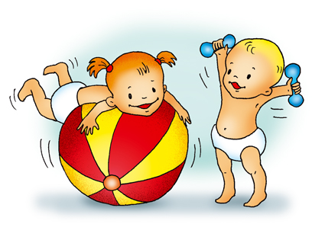
ДЕЛАЙТЕ ЗАРЯДКУ
КАЖДОЕ УТРО -
БУДЕТЕ ЗДОРОВЫ!

